Slide 1


Minicurso:
com
Odenir Gomes da Silva Filho (OG Master)

Slide 2
Objetivos:
Conhecimento básico de python.
Conhecimento básico em linguagem SQL.
Integrar essas duas linguagens.

Slide 3
Tecnologias e ferramentas:
Wamp Server
Python
PyScripter
MySQL
MySQL WorkBench

Slide 4


Slide 5
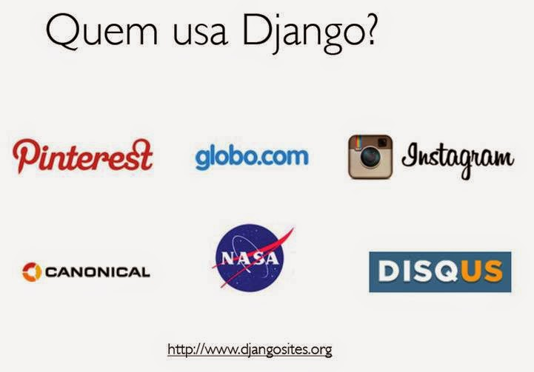
Linguagem server side
Foi lançada por Guido van Rossum em 1991.

Slide 6

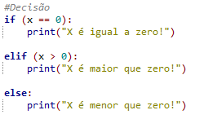

Slide 7
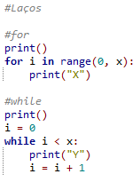
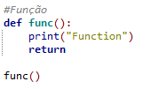

Slide 8
O MySQL é um sistema de gerenciamento de banco de dados (SGBD).
Utiliza a linguagem SQL (Linguagem de Consulta Estruturada, do inglês Structured Query Language).
Oracle Corporation

Slide 9


Slide 11
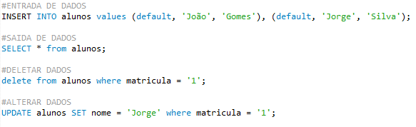

Slide 12
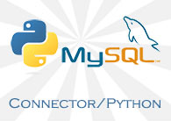
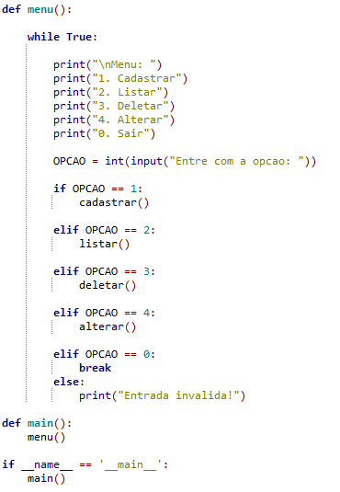

Slide 13
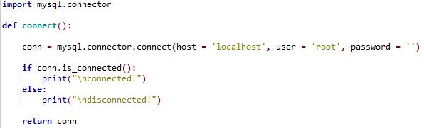

Slide 14
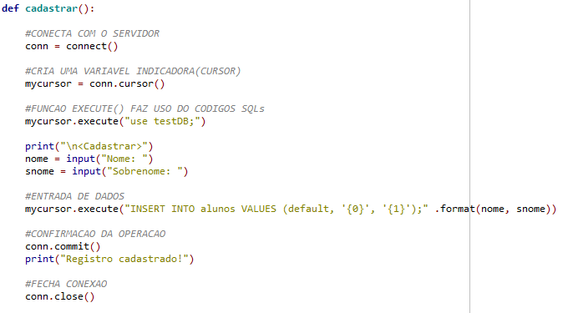
INSERT INTO

Slide 15
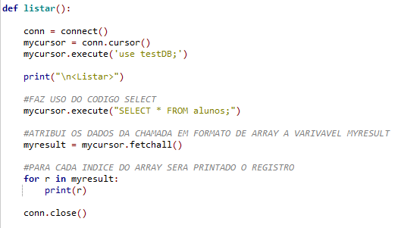
SELECT

Slide 16
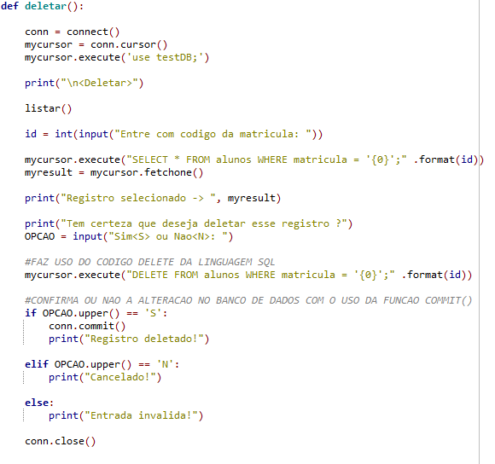
DELETE

Slide 17
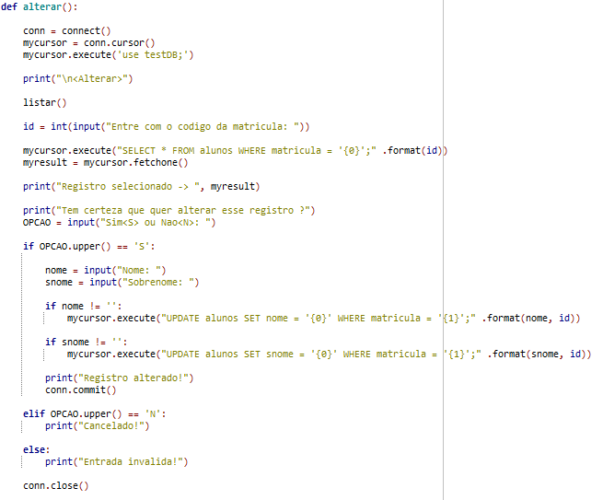
UPDATE

Slide 18
Referências
<https://www.w3schools.com/python/default.asp> Learn Python
<https://www.w3schools.com/sql/default.asp> Learn SQL
<https://www.w3schools.com/python/python_mysql_getstarted.asp> Learn MySQL Connection

